Slide 1
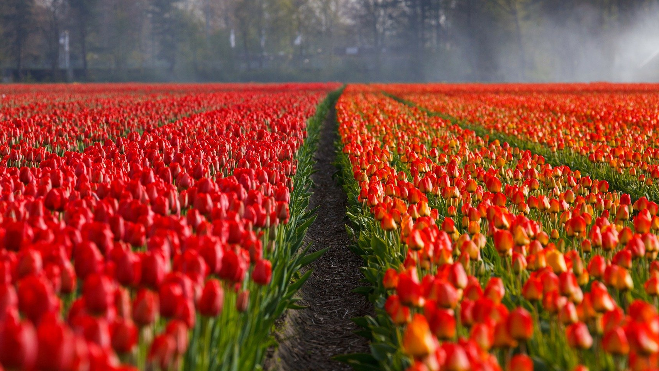
Projekt "Pan Tulipan"
Maria Świergiel, Zofia Połajdowicz, Łucja Łakoma, Zuzanna Urbańska 8e

Slide 2
informacje

Slide 3
Budowa tulipana

Slide 4
Systematyka tulipana
Domena: jądrowce
Królestwo: rośliny
Podkrólestwo: naczyniowce
Nadgromada: nasienne
Gromada: okrytonasienne
Klasa: jednoliścienne
Podklasa: liliowe
Rząd: liliowce
Rodzina: liliowate
Rodzaj: tulipan

Slide 5
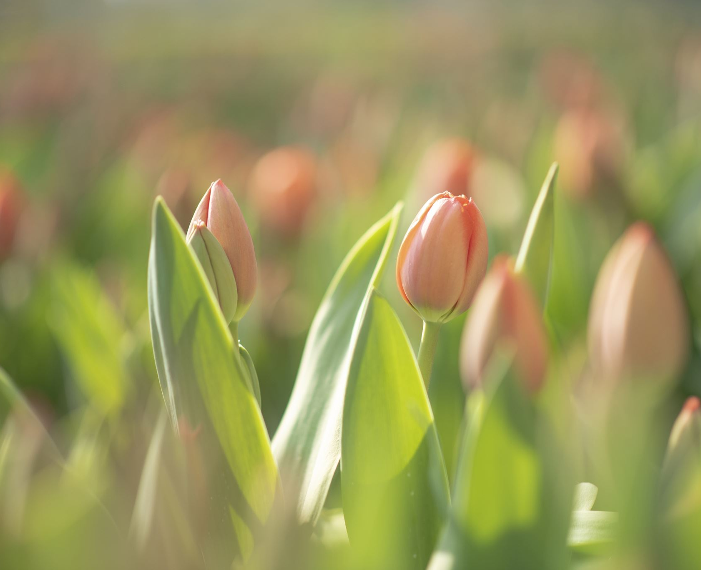
Pochodzenie tulipanów
Tulipany są jednymi z najbardziej popularnych kwiatów ogrodowych. Wielu osobom kojarzą się z Holandią, która słynie właśnie z tych roślin. Mało osób jednak wie, że tak na prawdę pochodzą z Azji a tak dokładniej z Turcji. Naturalnym środowiskiem tulipanów jest Europa Południowa, Północna Afryka oraz Azja

Slide 6
Nazwa "tulipan"
Nazwa tego kwiatu pochodzi od tureckiego słowa tülbent, oznacza ono tkaninę, z której uwijano turbany, co nawiązuje do podobieństwa kwitnących tulipanów do zwiniętego materiału.

Slide 7
Tulipan w europie
Tulipan tak na prawdę nie pochodzi z Europy, pojawił się tu dopiero w drugiej połowie XVI wieku, przywieziony z Imperium Osmańskiego. Pierwsze cebulki dotarły do Wiednia w 1554 roku za sprawą flamandzkiego ambasadora Ferdynanda I Habsburga na dworze Sulejmana Wspaniałego.

Slide 8
Gatunki i odmiany tulipanów
Gatunków tulipanów jest ponad sto, a odmian powyżej 10 tysięcy. Jednym z sekretów ich popularności jest niezwykła różnorodność barw – od białego do prawie czarnego, z wyjątkiem czysto niebieskiego.

Slide 9
Tulipany w holandii
Na początku XVII wieku, Republikę Siedmiu Zjednoczonych Prowincji Holandii ogarnęło szaleństwo zwane tulipomanią! Cebulki tych kwiatów były warte bardzo dużo i stały się towarem spekulacyjnym. W tym okresie za cenę jednej cebulki w Amsterdamie można było kupić dom nad kanałem.

Slide 10
Symbolika tulipanów:
•czerwony tulipan symbolizuje szaloną miłość;
•czarny tulipan można wyrazić zdaniem: “Kocham cię tak bardzo, że poświęcę wszystko dla ciebie”;
•żółty tulipan to symbol nadzieję na lepsze jutro i wręczając go po prostu życzysz danej osobie szczęścia;
•biały tulipan oznacza przebaczenie, ale też oczyszczenie i niewinność (dlatego często wręcza się go na pogrzebach czy też na uroczystościach kościelnych takich jak komunia czy chrzest);
•pomarańczowy tulipan to entuzjazm związany z pasją lub twórczością;
•różowy tulipan to znak opiekuńczości – to bardzo dobry wybór, gdy chcemy obdarować kogoś z rodziny;
•fioletowy tulipan to życzenie pomyślności, a głównie dobrobytu;
•niebieski tulipan (tak! one istnieją!) to nic innego jak symbol wyjątkowości i indywidualności.

Slide 11
ciekawostki

Slide 12
Ciekawostki o tulipanach
Czerwony tulipan, po turecku "lale" zapisuje się takimi samymi literami jak imię boga – Allah. Turcy wierzą, że kwiat ma boską siłę,
W XVIII wieku Turcją rządził sułtan Ahmed III. Kochał on tulipany tak mocno, że były główną ozdobą jego ogrodów. Okres jego panowania został nazwany "Wiekiem Tulipanów", który po dziś dzień kojarzony jest w Turcji z czasem radości i spokoju,
Tulipany w Turcji są uważane za symbol narodowy,

Slide 13
Krzyżówki genetyczne

Slide 14
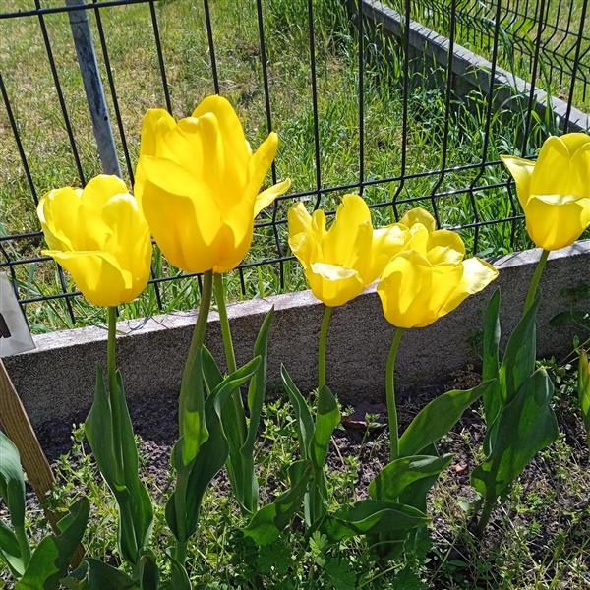
TULIPANY FIOLETOWE Z TULIPANAMI ŻÓŁTYMI

Slide 15
Tulipany fioletowe z tulipanami żółtymi
POKOLENIE RODZICIELSKIE P:
AA – kwiaty fioletowe (homozygota)
BB – kwiaty żółte (homozygota)
POKOLENIE POTOMNE F1:
AB – 100% prawdopodobieństwa na wystąpienie fioletowo-żółtego potomstwa (heterozygoty)
A
A
B
AB
AB
B
AB
AB

Slide 16
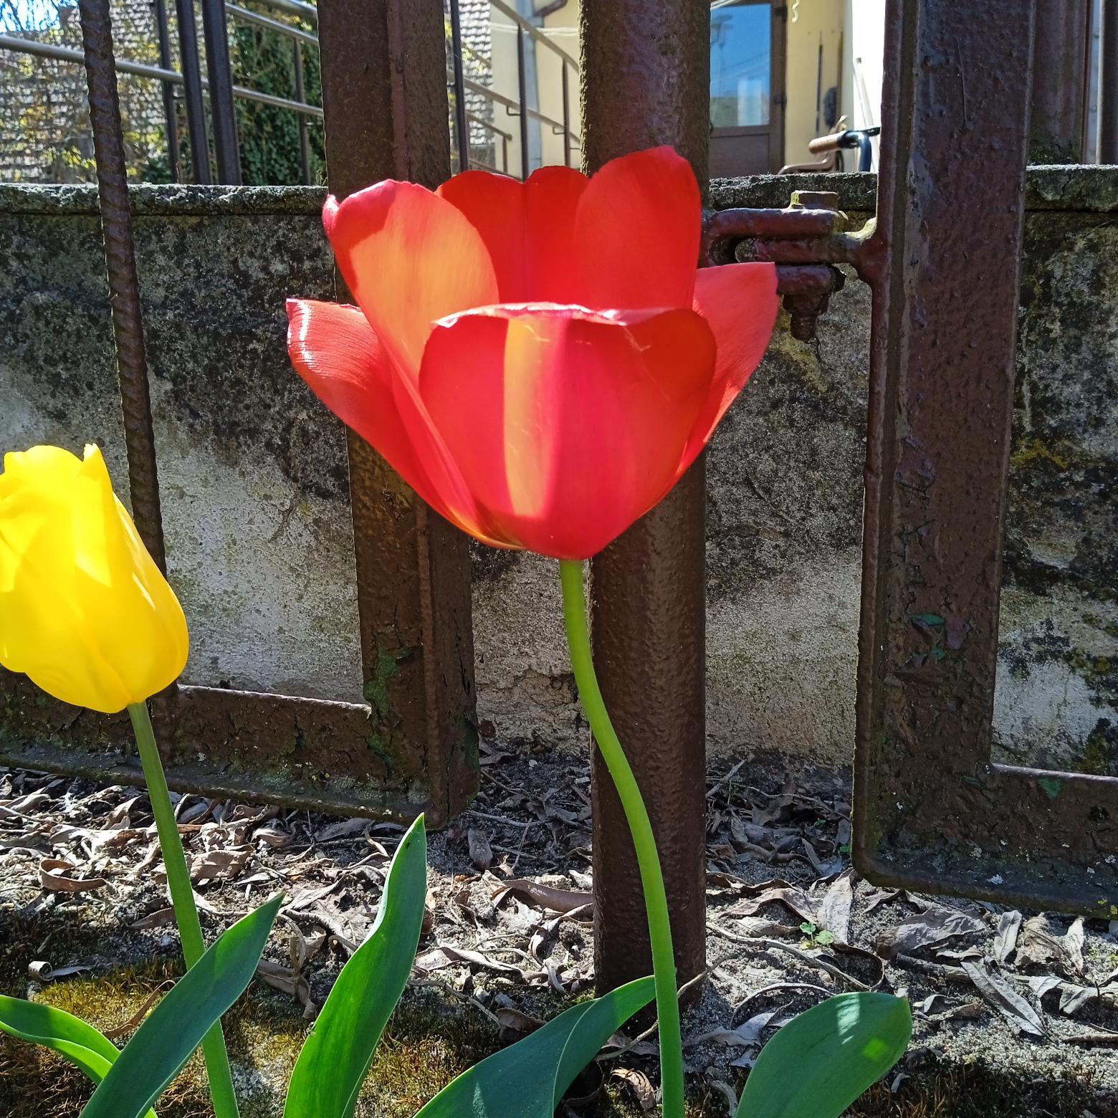
TULIPANY CZERWONE Z TULIPANAMI BIAŁYMI

Slide 17
Tulipany CZERWONE z tulipanami BIAŁYMI
POKOLENIE RODZICIELSKIE P:
CC – kwiaty czerwone (homozygota)
bb – kwiaty białe (homozygota)
POKOLENIE POTOMNE F1:
Cb – 100% prawdopodobieństwa na wystąpienie czerwonego potomstwa (heterozygota)
C
C
b
Cb
Cb
b
Cb
Cb

Slide 18
TULIPANY FIOLETOWE Z TULIPANAMI CZERWONYMI

Slide 19
Tulipany fioletowe z tulipanami czerwonymi
POKOLENIE RODZICIELSKIE P:
AA – kwiaty fioletowe (homozygota)
CC – kwiaty czerwone (homozygota)
POKOLENIE POTOMNE F1:
AC – 100% prawdopodobieństwa na wystąpienie fioletowo-czerwonego potomstwa (heterozygota)
A
A
C
AC
AC
C
AC
AC

Slide 20
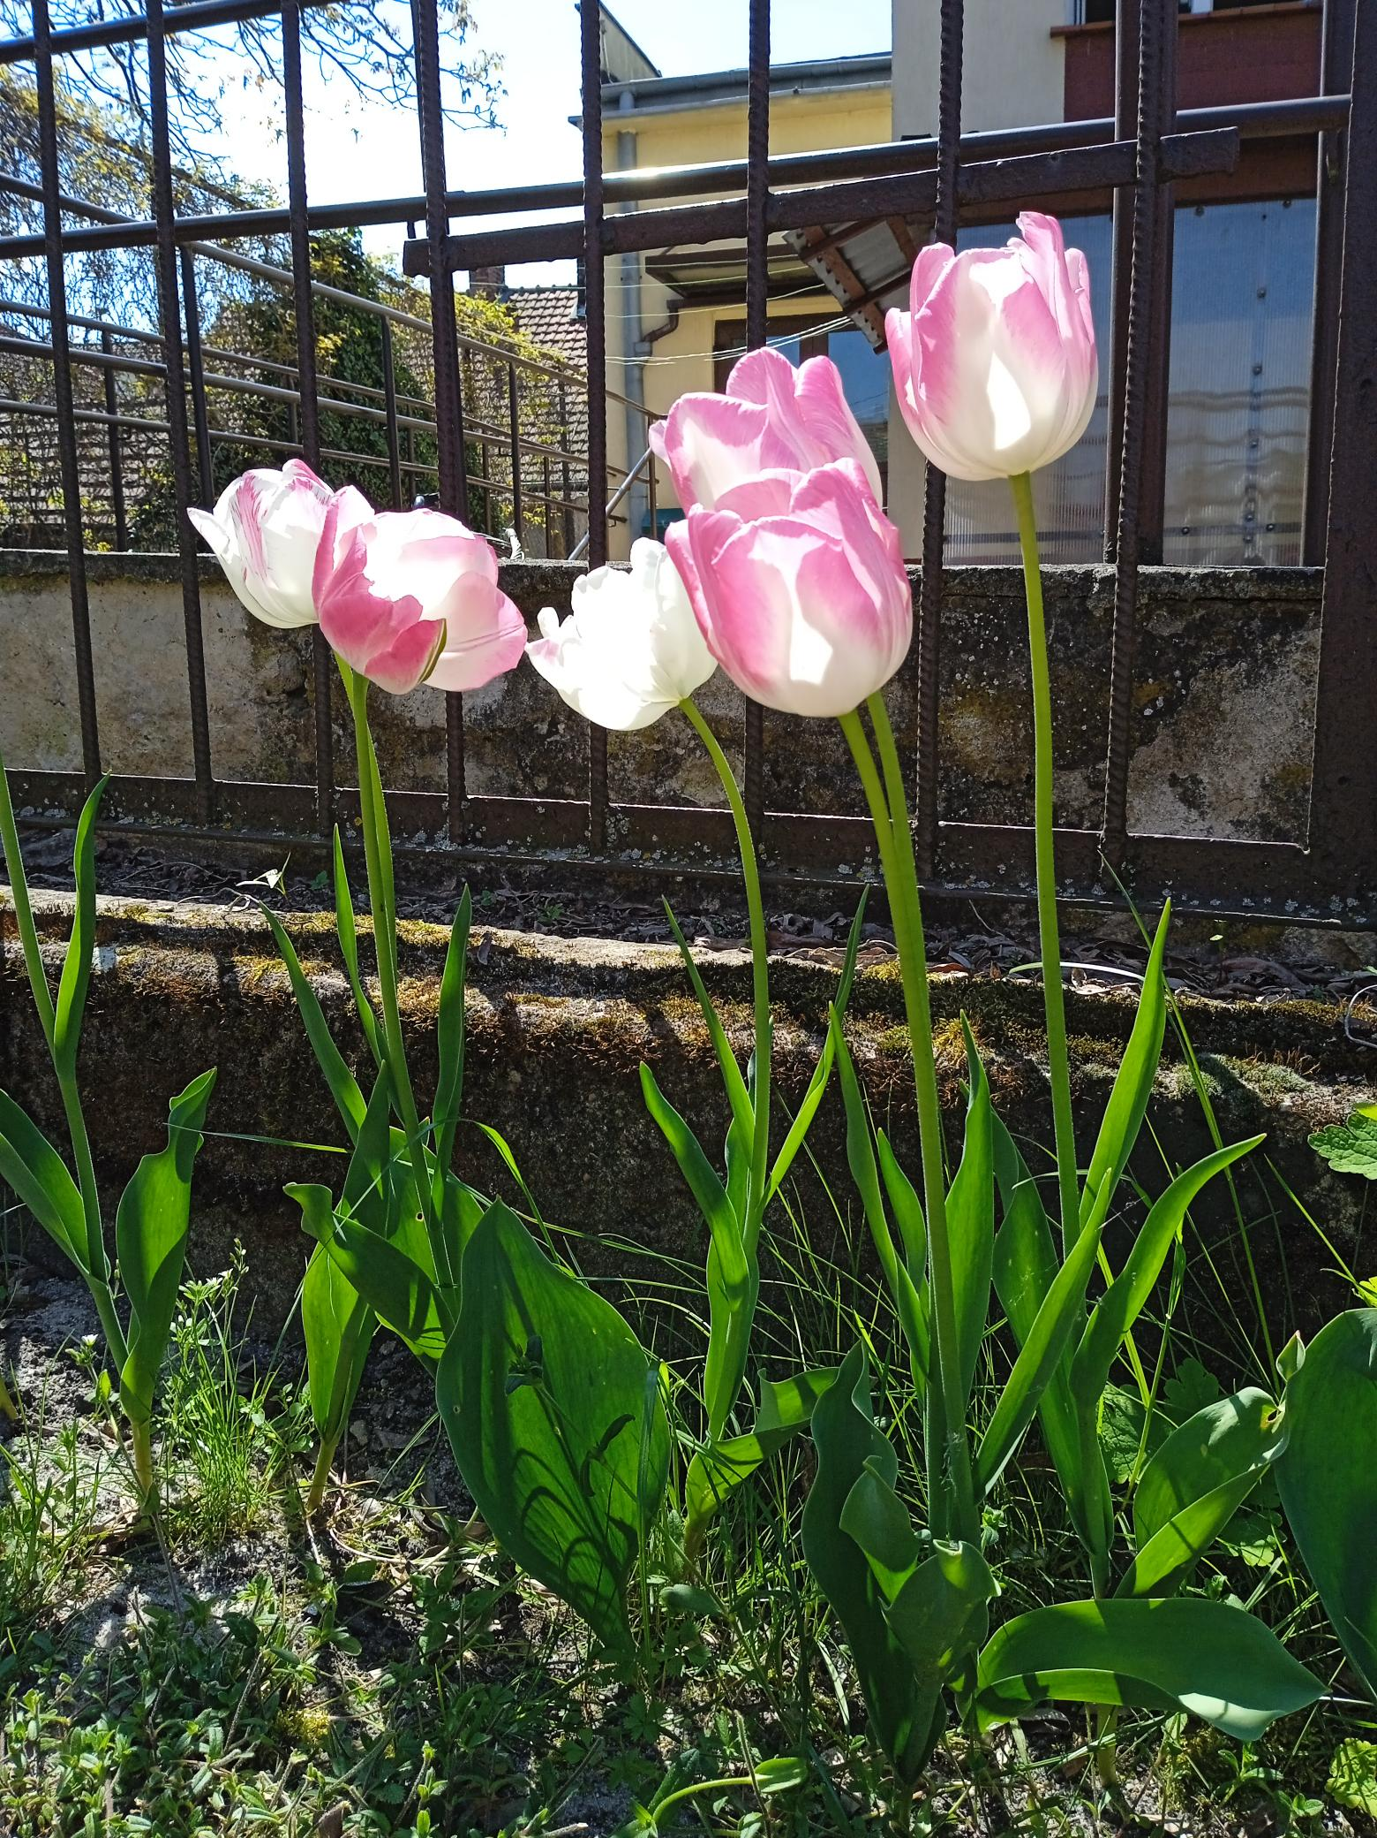
TULIPANY RÓŻOWE Z TULIPANAMI BIAŁYMI

Slide 21
Tulipany różowe z tulipanami białymi
POKOLENIE RODZICIELSKIE P:
aa – kwiaty różowe (homozygota)
bb – kwiaty białe (homozygota)
POKOLENIE POTOMNE F1:
ab – 100% prawdopodobieństwa na wystąpienie różowo-białego potomstwa (heteroygoty)
a
a
b
ab
ab
b
ab
ab

Slide 22
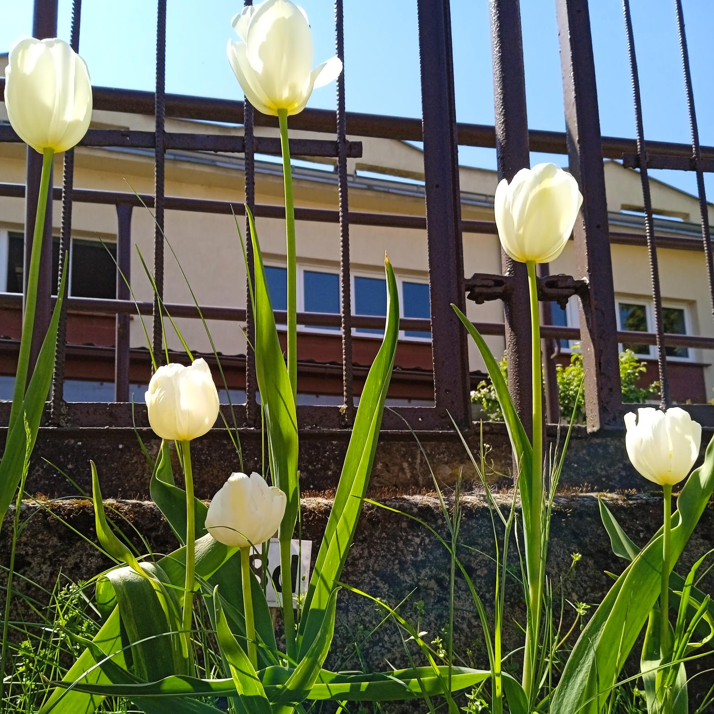
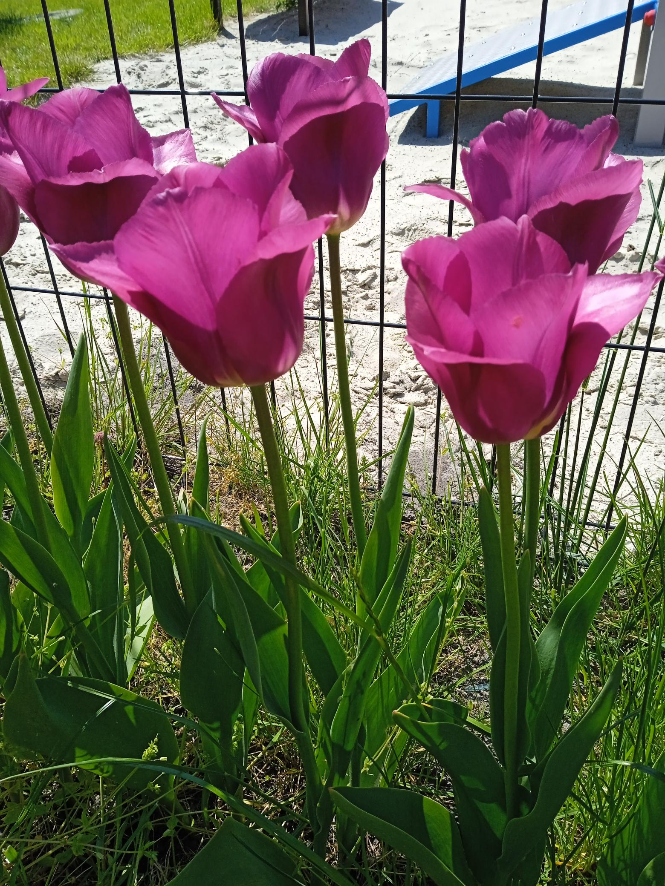
TULIPANY FIOLETOWE Z TULIPANAMI BIAŁYMI

Slide 23
Tulipany FIOLETOWE z tulipanami białymi
POKOLENIE RODZICIELSKIE P:
AA – kwiaty fioletowe (homozygota)
bb – kwiaty białe (homozygota)
POKOLENIE POTOMNE F1:
Ab – 100% prawdopodobieństwa na wystąpienie fioletowego potomstwa (heterozygoty)
A
A
b
Ab
Ab
b
Ab
Ab

Slide 24
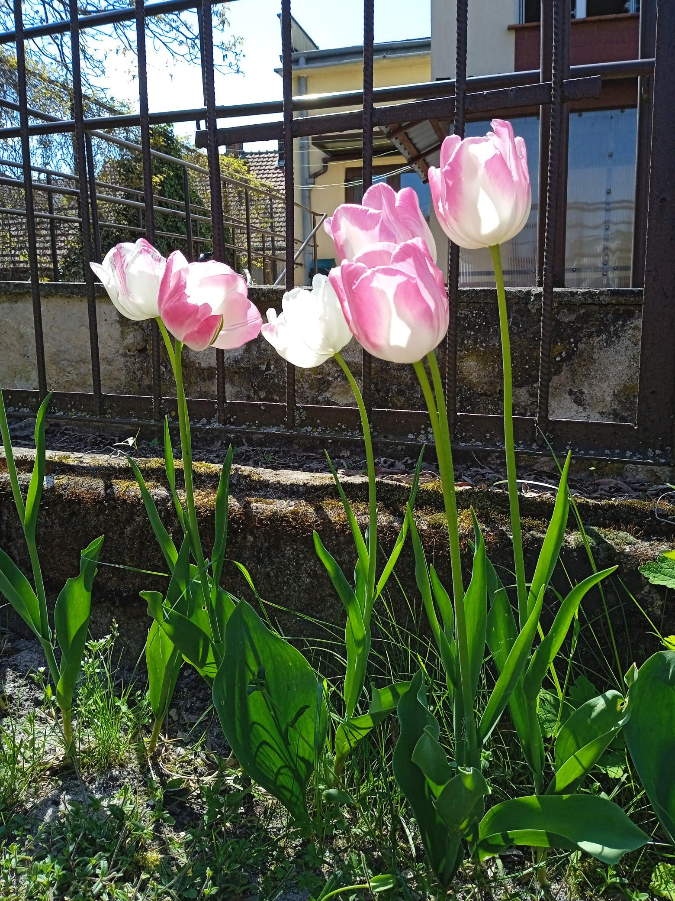
TULIPANY FIOLETOWE Z TULIPANAmi RÓŻOWYMI

Slide 25
Tulipany FIOLETOWE z tulipanami różowymi
POKOLENIE RODZICIELSKIE P:
AA – kwiaty fioletowe (homozygota)
aa – kwiaty różowe (homozygota)
POKOLENIE POTOMNE F1:
Aa – 100% prawdopodobieństwa na wystąpienie fioletowego potomstwa (heterozygoty)
A
A
a
Aa
Aa
a
Aa
Aa

Slide 26
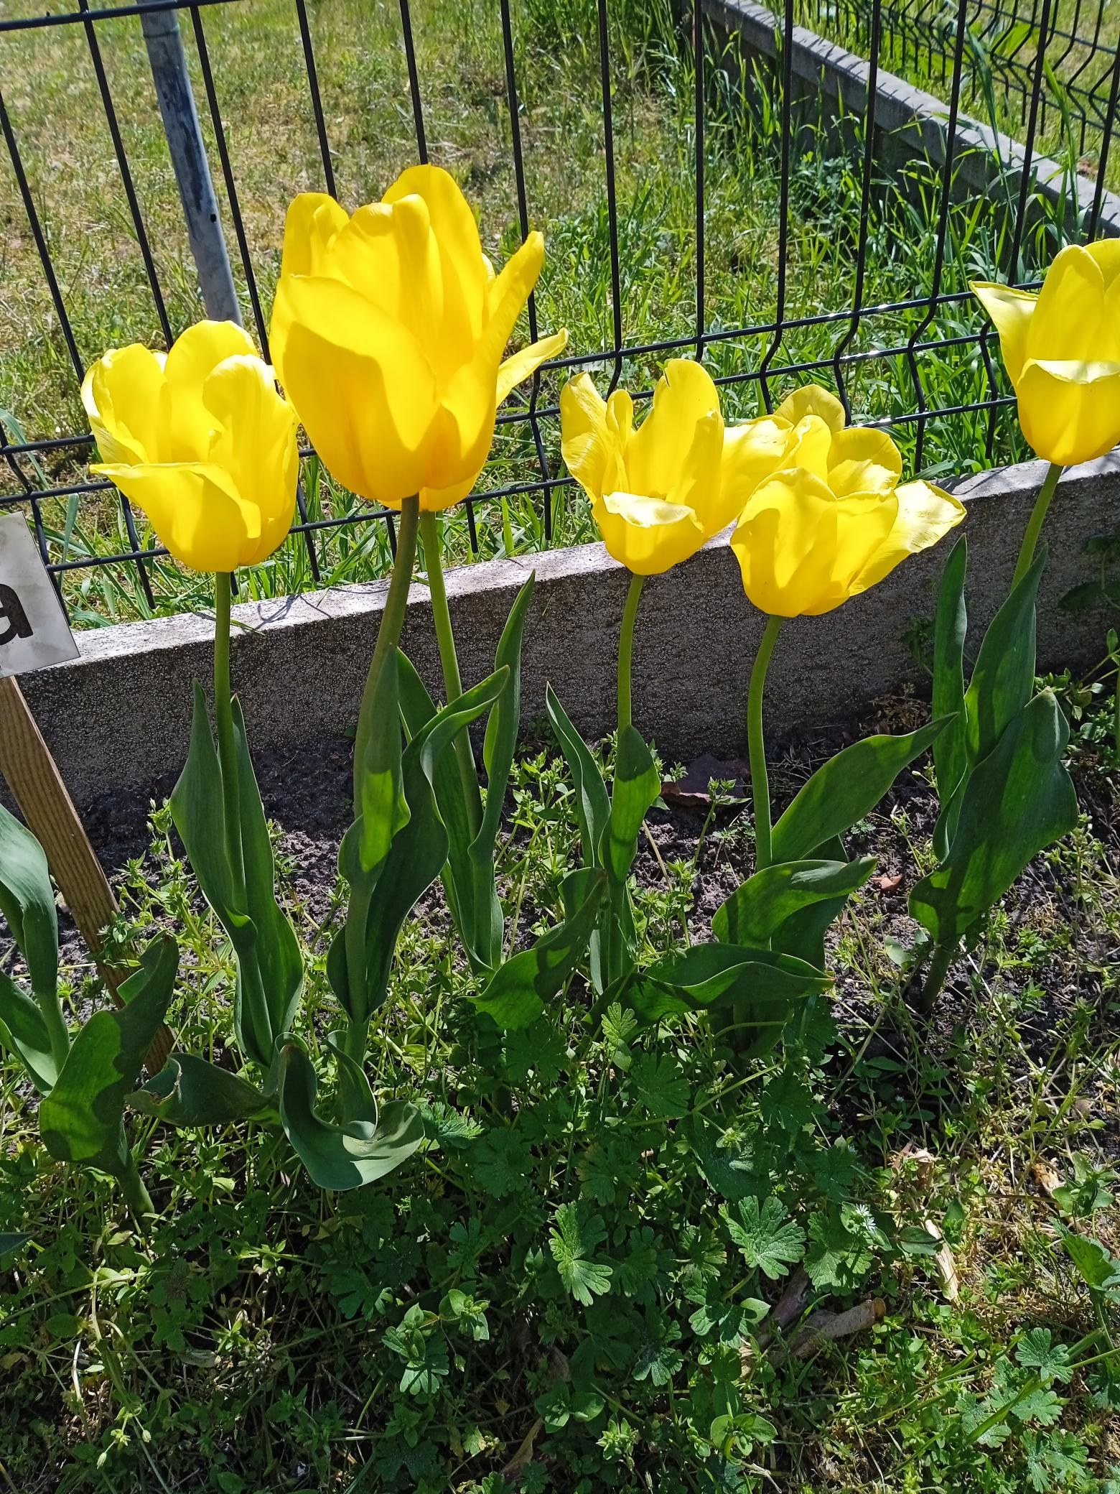
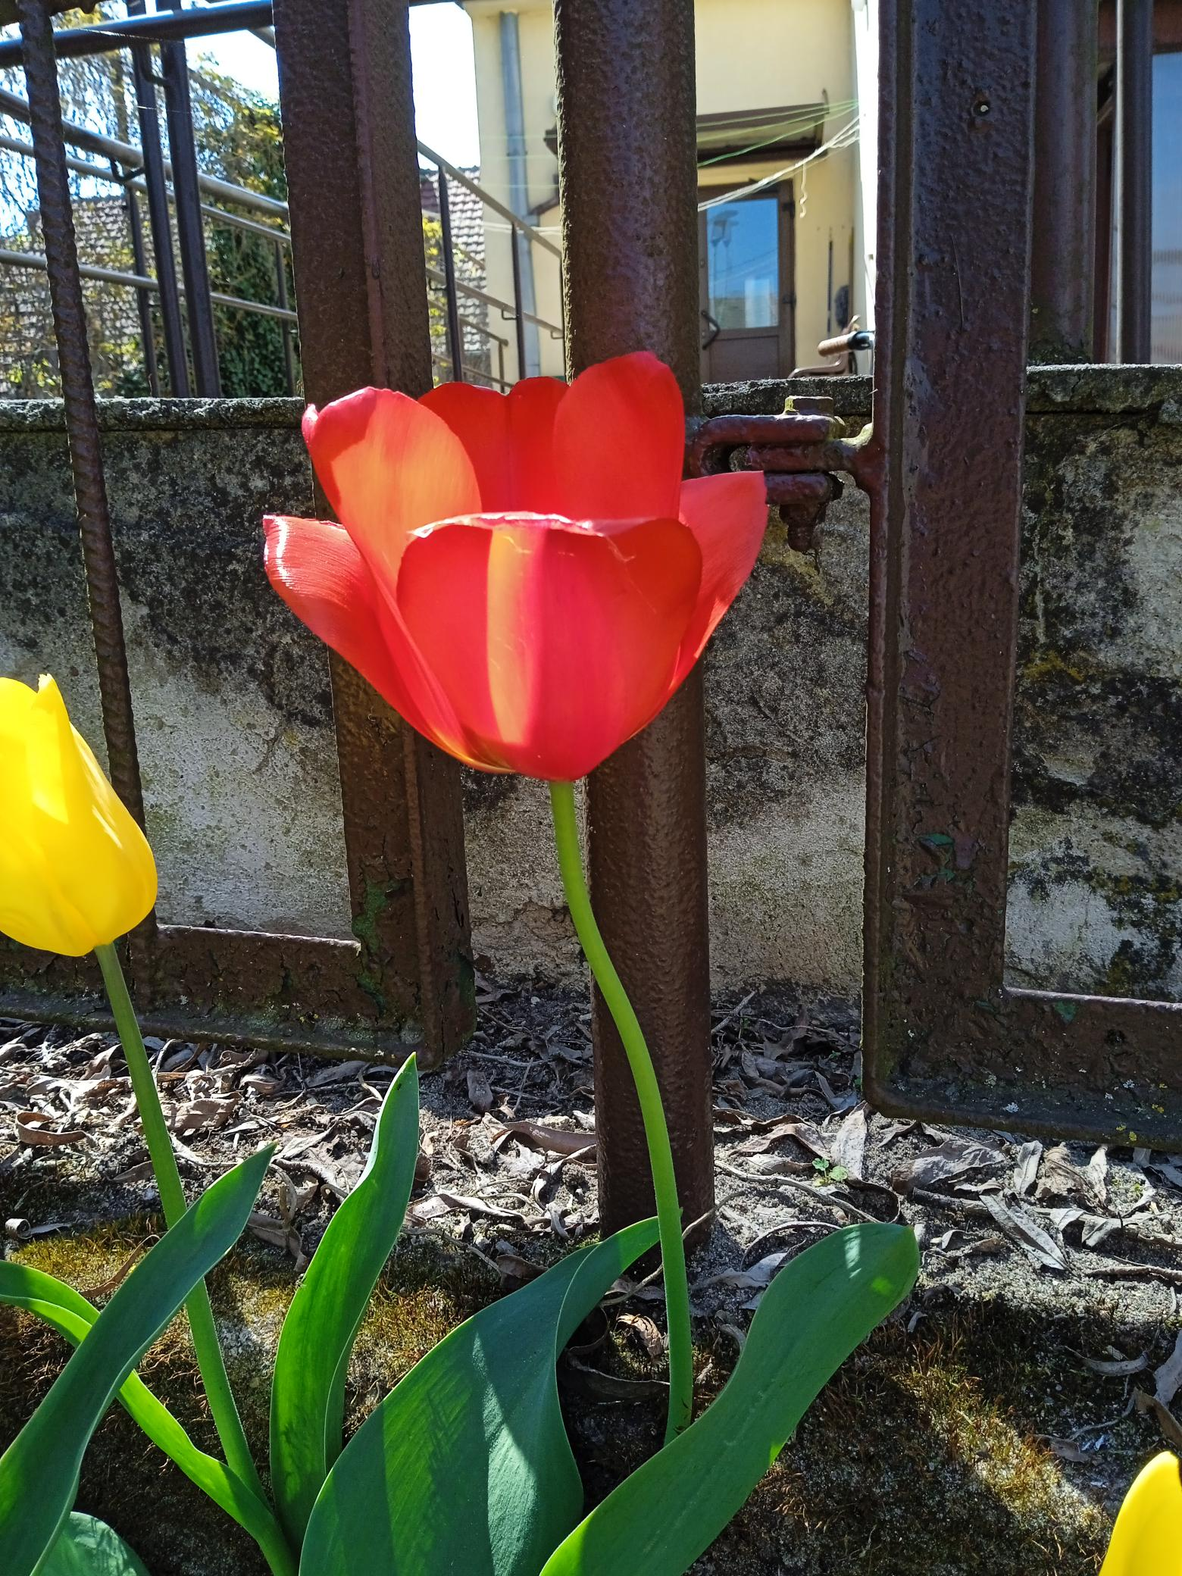
TULIPANY ŻÓŁTE Z TULIPANAMI CZERWONYMI

Slide 27
Tulipany żółte z tulipanami czerwonymi
POKOLENIE RODZICIELSKIE P:
BB – kwiaty żółte (homozygota)
CC – kwiaty czerwone (homozygota)
POKOLENIE POTOMNE F1:
BC – 100% prawdopodobieństwa na wystąpienie żółto-czerwonego potomstwa (heterozygota)
B
B
C
BC
BC
C
BC
BC

Slide 28
TULIPANY ŻÓŁTE Z TULIPANAMI różowymI

Slide 29
Tulipany żółte z tulipanami różowymi
POKOLENIE RODZICIELSKIE P:
BB – kwiaty żółte (homozygota)
aa – kwiaty różowe (homozygota)
POKOLENIE POTOMNE F1:
Ba – 100% prawdopodobieństwa na wystąpienie żółtego potomstwa (heterozygota)
B
B
a
Ba
Ba
a
Ba
Ba

Slide 30
TULIPANY ŻÓŁTE Z TULIPANAMI BIAŁYMI

Slide 31
Tulipany żółte z tulipanami białymi
POKOLENIE RODZICIELSKIE P:
BB – kwiaty żółte (homozygota)
bb – kwiaty białe (homozygota)
POKOLENIE POTOMNE F1:
Bb – 100% prawdopodobieństwa na wystąpienie żółtego potomstwa (heterozygota)
B
B
b
Bb
Bb
b
Bb
Bb

Slide 32
TULIPANY CZERWONE Z TULIPANAMI RÓŻOWYMI

Slide 33
Tulipany czerwone z tulipanami różowymi
POKOLENIE RODZICIELSKIE P:
aa – kwiaty różowe (homozygota)
CC – kwiaty czerwone (homozygota)
POKOLENIE POTOMNE F1:
Ca – 100% prawdopodobieństwa na wystąpienie czerwonego potomstwa (heterozygota)
C
C
a
Ca
Ca
a
Ca
Ca

Slide 34
wnioski

Slide 35
wnioski
Pomimo, że w 9 z 10 krzyżówek wyłaniają się tylko cechy dominujące, w 7 z 10 krzyżówek chowają się cechy recesywne stłumione przez cechy dominujące.
Tylko w jednej krzyżówce z 10 dwie cechy recesywne się zmieszały ze sobą.
Tylko w 3 krzyżówkach z 10 zmieszały się dwie cechy dominujące.
100% potomstwa będą stanowiły heterozygoty.
100% pokolenia rodzicielskiego stanowią homozygoty.

Slide 36
Dziękujemy za uwagę!

